Slide 1
Connect to what matters
www.audaxrenewables.it
2026

Slide 2
SOMMARIO
SCHERMATA INIZIALE
SCHERMATA DI BENVENUTO USER
PRINCIPALE
  STATO DEL CONTRATTO
  PRE-CHECK E CREDIT-CHECK
AGGIUNGI CONTRATTO
  DATI PRELIMINARI
  DATI PERSONALI 1° PARTE
  DATI PERSONALI 1° PARTE
  DATI TECNICI FORNITURA ENERGIA ELETTRICA
  DATI TECNICI FORNITURA ENERGIA ELETTRICA
  DATI TECNICI FORNITURA GAS
  DATI TECNICI FORNITURA GAS
  DATI PAGAMENTO E INVIO
  ALLEGATI E AGGIUNGI FORNITURA
  COMPILAZIONE MODULI AGGIUNTIVI OTP E FIRMA DIFFERITA
DASHBOARD
  SCHERMATA PRINCIPALE
  CONTRATTI RIGETTATI
GESTIONE FORNITURE

Slide 3
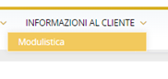
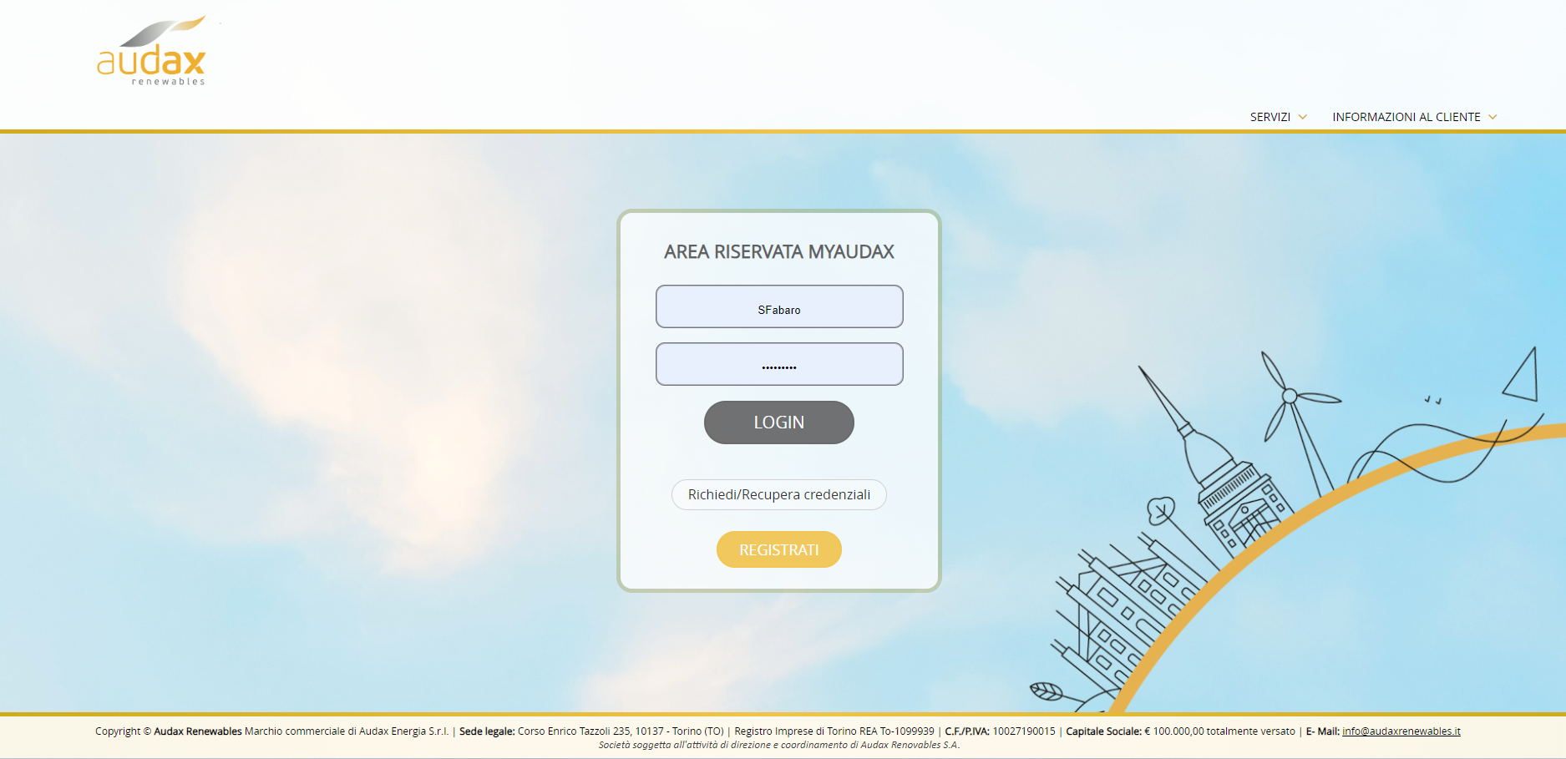
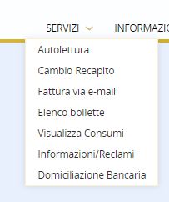
1. SCHERMATA INIZIALE PORTALE USER
Schermata iniziale: Login e funzionalità
Informazioni al cliente → cliccando su modulistica, si viene rimandati al sito web di Audax Renewables
Servizi consultabili prima dell’accesso → breve descrizione e invito a registrarsi per accedere all’operatività del servizio

Slide 4
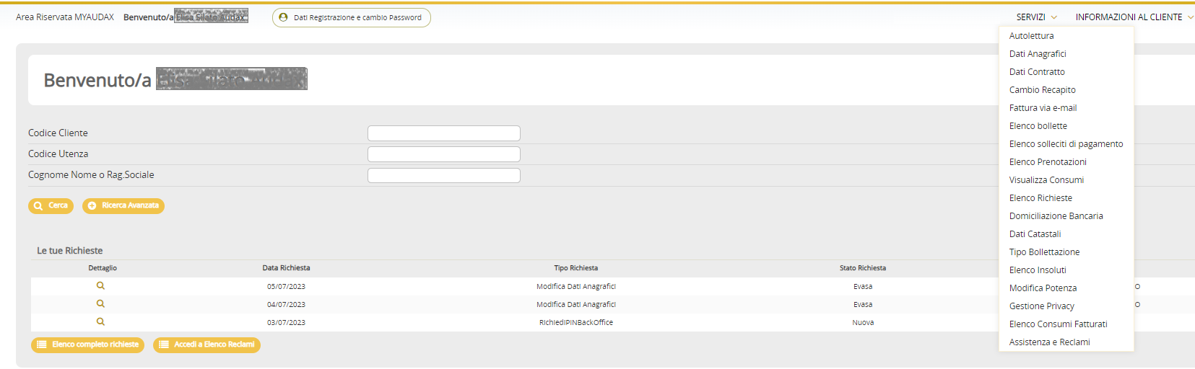
2. SCHERMATA DI BENVENUTO PORTALE USER
Effettuato il login, il portale rimanda alla pagina iniziale di «benvenuto», in cui sono presenti un numero maggiore di servizi dedicati alla gestione del cliente, oltre alla possibilità di accedere al portale Energy Deal, dedicato alla gestione dei contratti.
Accedi a modulo contratti → tramite questo tasto si accede al portale Energy Deal dedicato al caricamento dei nuovi contratti di Fornitura, alla gestione di essi e alla visualizzazione di tutti i contratti caricati.
Elenco dei servizi dopo l’accesso → presenza di più funzionalità dedicate alla gestione del Cliente attivo/precedentemente attivato.

Slide 5
3. ENERGY DEAL
Dopo aver cliccato il pulsate per accedere a Energy Deal, si presentano 3 differenti sezioni:
Dashboard: questa sezione è composta da 5 differenti Widget, che forniscono una panoramica completa di tutti i Contratti inseriti a Portale e da dove sarà possibile gestire i contratti aventi lo stato «Rigettato Backoffice».
Contratti: la sezione permette di caricare, gestire e verificare tutti i Contratti che vengono inseriti a Portale.
Gestione Forniture: fornisce il dettaglio completo di tutti i dati di un Cliente che è stato precedentemente validato positivamente, permettendo inoltre di verificare lo Status della fornitura (es. se l’Utenza è Attiva, Cessata ecc.)

Slide 6
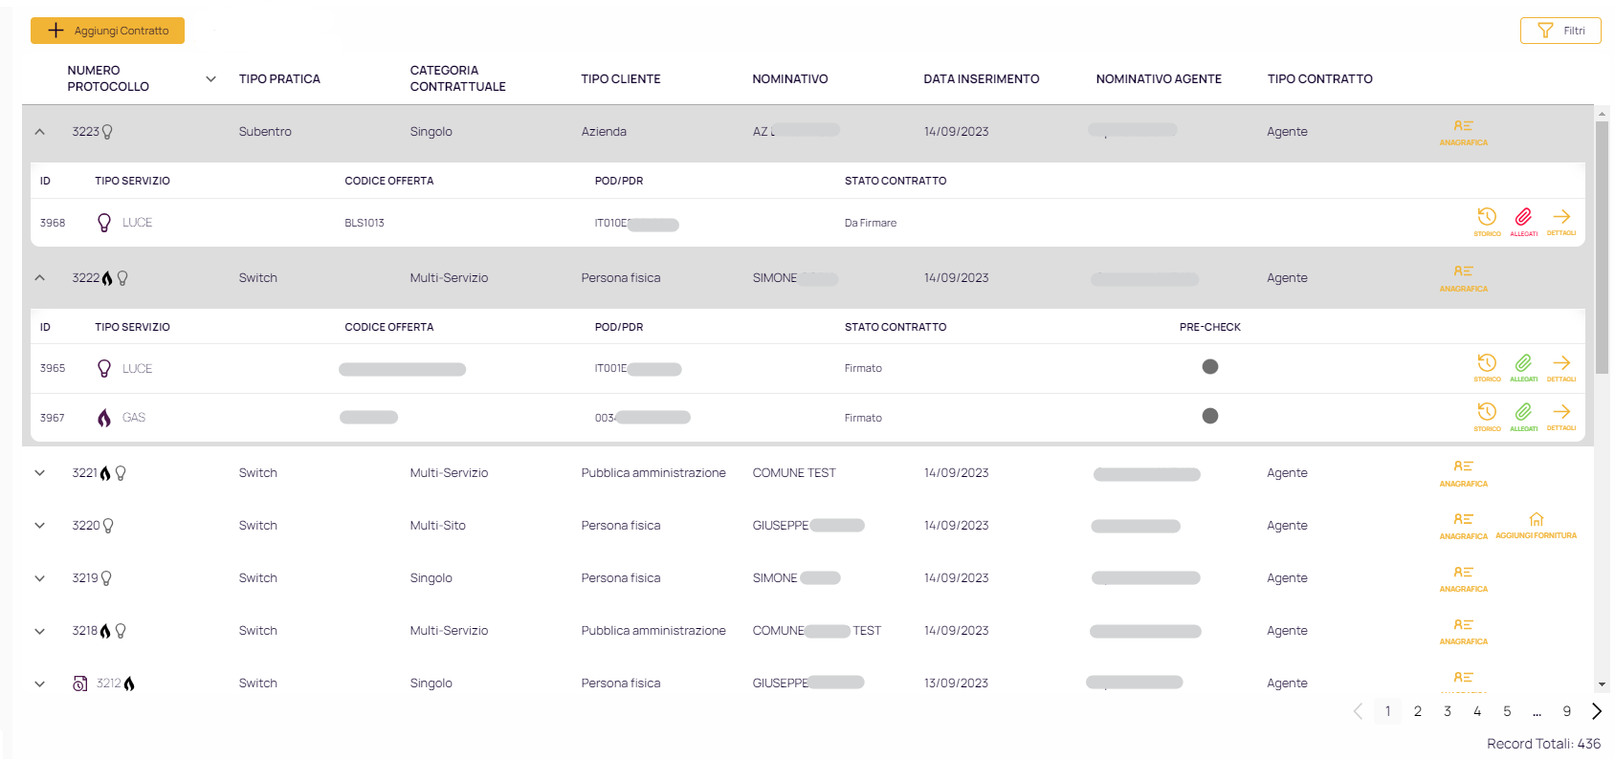
4.1 SEZIONE CONTRATTI_Schermata principale
Aggiungi Contratto
Tramite questo tasto si avvia il processo per caricare un nuovo Contratto di Fornitura.
Filtri
Tramite questo campo avrete la possibilità di applicare alcuni filtri per cercare uno o più Contratti.
Cliccando sulla riga del cliente si apre il dettaglio dei punti ad esso associato con indicazione per ogni punto:
Dello stato del contratto.
Esito del Precheck.
La possibilità di controllare lo storico delle modifiche relative allo stato del Contratto.
Verificare gli allegati inseriti:
Clips verde indica che sono stati allegati i documenti obbligatori.
Clips rossa, che non sono stati ancora allegati documenti.
Clips gialla che sono stati allegati i documenti in modo parziale.
La sezione «Dettagli» permette di visualizzare le informazioni caricate per ogni punto di Fornitura.
Per ogni cliente è presente una riga in cui vengono indicate le informazioni principali:
Numero protocollo: indica l’identificativo del Contratto di ogni Cliente.
Lampadina/Fiammella: indica se il contratto è relativo ad un servizio Luce o Gas.
Tipo di pratica: i) Switch ii) Subentro iii) Posa iv) Voltura v) Switch con voltura.
Categoria contrattuale: se viene caricato un contratto Singolo, Multi-servizio o Multi-Sito.
Tipo Cliente: i) persona fisica ii) Azienda iii) Azienda senza P.IVA iv) Pubblica Amministrazione v) Condominio
Nominativo: Nome e Cognome o Ragione Sociale del cliente.
Data inserimento: data in cui è stato inserito il contratto.
Nominativo Agente: indicazione del codice Agente chei ha caricato il contratto.
Tipo Contratto: indica il canale di inserimento.
Elenco di tutti i contratti caricati e anche quelli lasciati in bozza.
Unica pagina in cui sono presenti sia i punti luce sia i punti gas, raggruppati per cliente

Slide 7

4.2.CONTRATTI_Stato del contratto
Gli stati che può assumere un contratto sono i seguenti:
Firmato:
  Firma Manuale: il POD/PDR assume questo stato quando tutta la documentazione obbligatoria è stata allegata correttamente ad ogni singolo punto di fornitura.
  Firma digitale: il POD/PDR assume questo stato quando, dopo aver allegato la documentazione obbligatoria, si avvia il processo di firma digitale e il cliente procede e conclude correttamente la firma del suo Contratto di Fornitura.
Da Firmare:
  Firma Manuale: il POD/PDR assume questo stato quando il contratto è stato inserito correttamente ma non è ancora stata allegata la documentazione obbligatoria per procedere agli step successivi.
  Firma digitale: il POD/PDR assume questo stato quando il cliente non ha ancora sottoscritto il suo Contratto di Fornitura.
Attesa firma: indica che il contratto è in attesa della Firma digitale da parte del cliente.
Annullato: il punto assume questo stato quando, durante il processo che va dall’inserimento del Contratto alla validazione della pratica, si ha una problematica legate agli esiti di Precheck-SII , Credit Check o di Validazione e per cui è stato necessario Annullare definitivamente il Contratto (pertanto, se necessario, si dovrà procedere con l’inserimento di un nuovo Contratto di Fornitura).
Validato Backoffice: il punto assume questo stato quando sono stati svolti tutti gli step, incluso il controllo documentazione ed eventuale Check call al cliente, pertanto si ha un esito positivo e si procederà con il processo di attivazione.
Rigettato Backoffice: il punto assume questo stato se il contratto durante il processo di validazione ha una qualsiasi problematica che non determina un Annullamento definitivo del Contratto. Per ogni punto verrà indicata anche la motivazione del Rigetto, visualizzabile nel campo «Stato del Contratto» . Il Contratto potrà essere gestito anche tramite il widget relativo ai Contratti Rigettati, presente nella Dashboard (spiegazione di tale processo presente al punto 6.1)
Finalizzato: tale Stato indica che sono in corso le procedure di attivazione. NB: Non vi sono aggiornamenti relativi all’effettiva attivazione di ogni punto di fornitura in tale Sezione del Portale, per visualizzare tali informazioni è sempre necessario accedere alla sezione denominata «Gestione Forniture», descritta al punto 7.
Bozza: durante il caricamento del Contratto, è possibile creare una Bozza che permetterà di lasciare in «stand-by» il caricamento tramite il tasto «Salva e continua più tardi. Per visualizzare tutte le Bozze, sarò possibile filtrarle nella sezione denominata «Contratti» oppure l’apposito Widget presente nella sezione denominata «Dashboard».
Bozza Annullata: il punto assume tale Stato nel caso in cui il caricamento della bozza sia stato annullato.

Slide 8
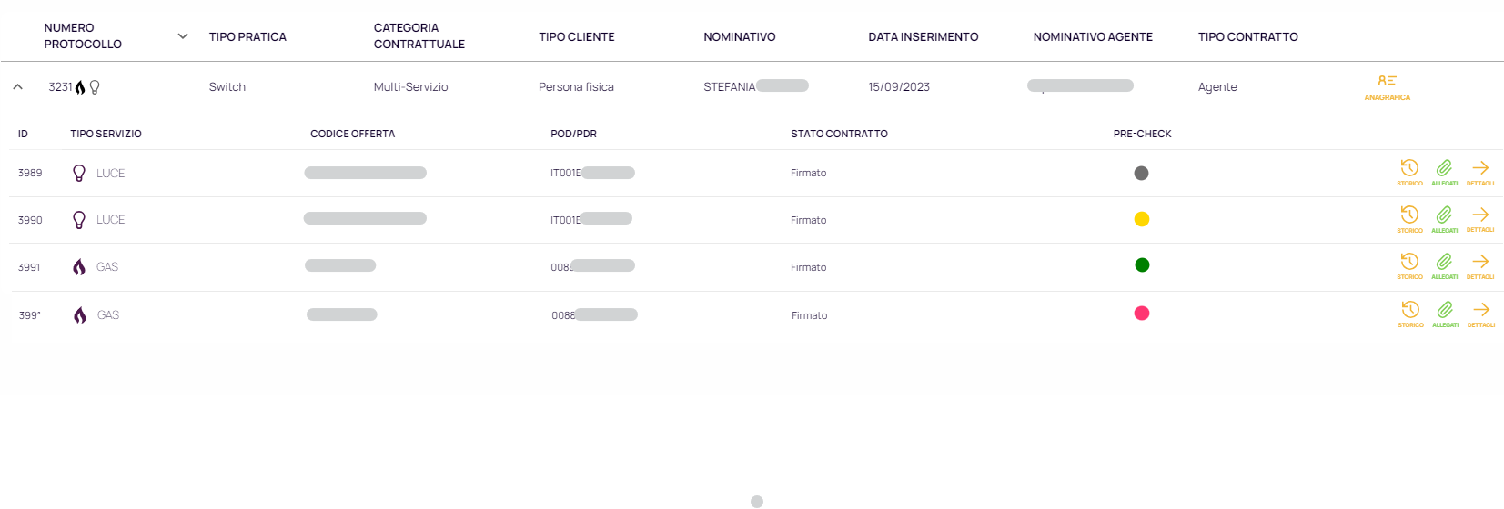



4.3.CONTRATTI_Pre-check e Credit-Check
2) CREDIT-CHECK
Tutte le pratiche inserite a sistema saranno soggette al controllo del Credit Check.
Per le tipologie di pratica Switch l’esito verrà inserito non appena ci sarà il risultato del Pre-check positivo.
Per le restanti tipologie di pratiche, l’esito di CreditCheck verrà inserito subito dopo il processo di caricamento del Contratto (non ci sarà dunque l’esito di PreCheck).
Gli esiti potranno essere:
: il punto è in attesa di ricevere l’esito del CreditCheck.
: l’esito del CreditCheck è positivo, di conseguenza sarà possibile iniziare il processo di Validazione.
: l’esito è negativo, lo Stato del contratto passa in «Annullato».
: indica che il cliente per entrare in Audax deve pagare un deposito cauzionale; per i clienti persona fisica, l’addebito avviene in prima fattura, mentre per il cliente non domestico, il pagamento deve avvenire prima dell’entrata in fornitura.
1) PRE-CHECK
Tutte le pratiche di switch, inserite a sistema, saranno soggette al controllo al processo di PreCheck, che permette di verificare l’abbinamento dati Fiscali-POD/attraverso il SII (Sistema Informativo Integrato presso l’Acquirente Unico). L’esito della verifica sarà identificato con un pallino così colorato:
PALLINO GRIGIO: il punto è in attesa di richiesta del PreCheck.
PALLINO GIALLO: PreCheck in corso, pertanto i dati inseriti sono in corso di verifica.
PALLINO VERDE: i dati inseriti sono allineati a quelli del SII.
PALLINO ROSSO: PreCheck KO, i dati inseriti non sono allineati a quelli del SII, la pratica non è gestibile. Il motivo del KO può essere visualizzato passando il cursore sull’esito.

Slide 9
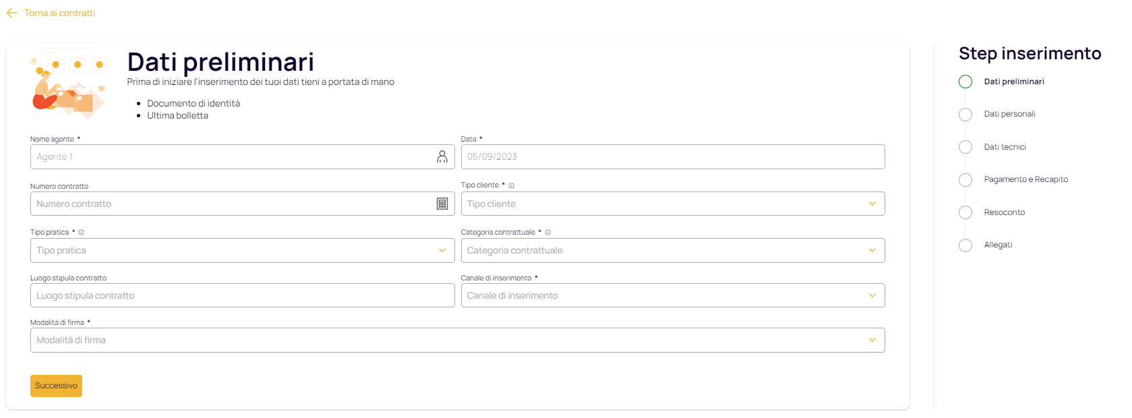
5.1. AGGIUNGI CONTRATTO_Dati Preliminari
Indicare il tipo cliente tra:
i) persona fisica
ii) Azienda
iii) Azienda senza P.IVA (es. associazioni, parrocchie ecc.)
iv) Pubblica Amministrazione
v) Condominio
Step inserimento
Riassunto dei vari step dedicati all’inserimento di ogni Contratto.
Qui di seguito verrà descritto il processo di Inserimento Contratti.
Campo precompilato con la data di inserimento del contratto.
Campo precompilato con il nominativo del Codice Agente che sta caricando il Contratto.
Campo da lasciare vuoto.
Indicare il Tipo di Pratica tra:
i) Switch
ii) Subentro (attivazione sempice o complessa).
iii) Posa (posa contatore con attivazione).
iv) Voltura.
v) Switch con voltura.
Indicare il luogo in cui è stato stipulato il Contratto.
Cliccare per procedere alla schermata successiva
Indicare la modalità di firma tra:
i) manuale → firma olografa
ii) digitale: → firma con OTP
Indicare il canale di inserimento:
i) Porta a Porta → in caso di contratto sottoscritto di presenza
ii) Teleselling →da non utilizzare
Indicare la categoria contrattuale:
i) Singolo → un solo punto luce o gas
ii) Multi-Servizio → più punti luce e più punti gas (da indicare il numero di punti)
iii) Multi-Sito → più punti o solo luce o solo gas

Slide 10
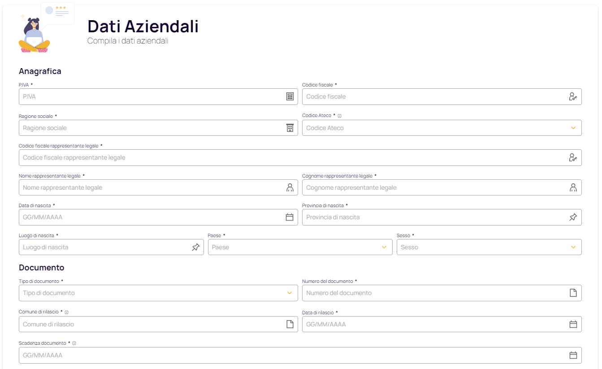
5.2. AGGIUNGI CONTRATTO_Dati personali
Anagrafica
indicare i Dati del cliente:
- Per il cliente persona fisica → dovrà essere compilato il campo CF, su cui verrà fatto un controllo di forma e precompilati i campi relativi all’anagrafica (Data, luogo, provincia, paese di nascita e sesso)
Per i clienti diversi dalla persona fisica → compilare il campo CF e/o P.IVA, verrà effettuato un controllo di validità.
Compilare il campo ragione sociale con quella presente in visura camerale o sul sito dell’Agenzia delle Entrate e indicare il codice ATECO in base all’attività del cliente.
Infine compilare i dati del rappresentante legale con CF, in automatico dal sistema verranno compilati Data, luogo, provincia, paese di nascita e sesso.
Documento
indicare le informazioni riguardanti il documento di identità del cliente, in caso di persona fisica o del rappresentante legale/amministratore, per le altre tipologie :
Tipo documento → scegliere tra carta d’identità, patente o passaporto
Numero del documento→ indicare il numero corretto del documento di identità del cliente
Comune di rilascio→ comune dove è stato rilasciato il documento
Data di rilascio→ data in cui è stato emesso documento
Scadenza documento→ indicare la data in cui il documento non sarà più valido

Slide 11
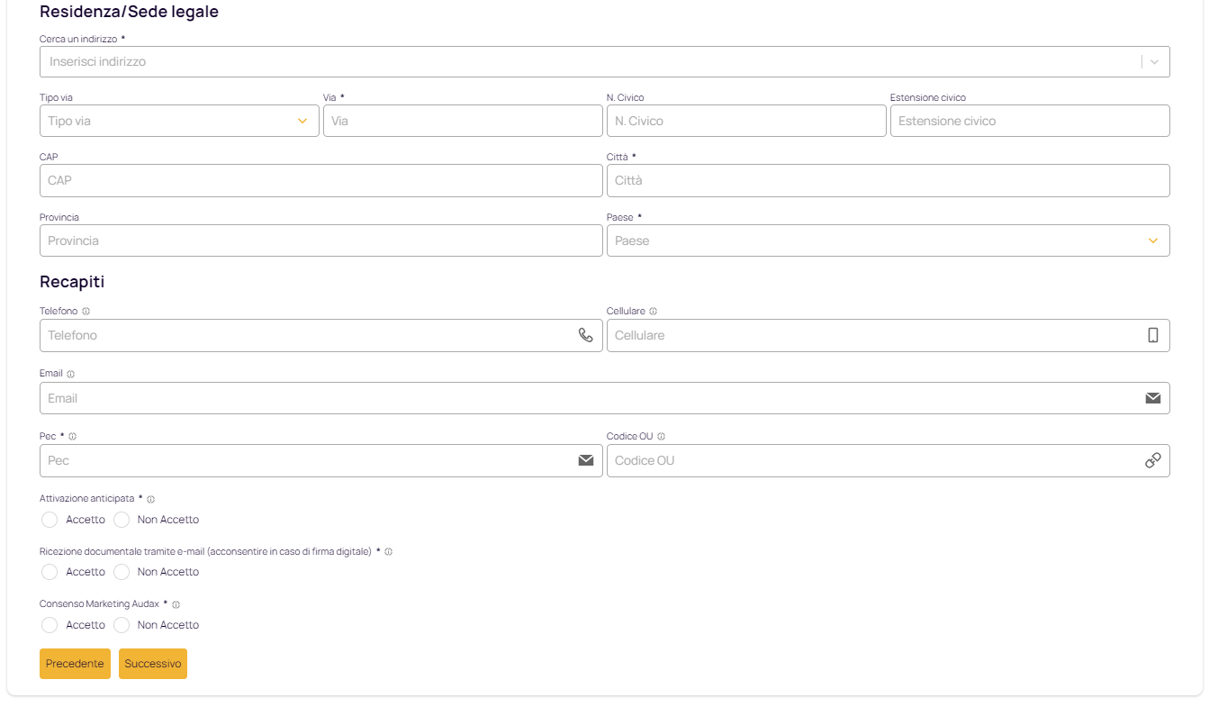
5.3. AGGIUNGI CONTRATTO_Dati personali
Residenza/Sede Legale
indicare dove risiede il cliente o dove è situata la sede legale del cliente non domestico:
Cerca un indirizzo→ in questo campo dovrà essere indicato l’indirizzo in modo completo con anche il numero civico ed eventuali estensioni del civico, oltre al tipo via, nome e città. Non appena si inizierà a digitare, nel menù a tendina appariranno dei suggerimenti di indirizzo, andare a selezionare quello corretto e completo.
Tipo via/Via/N. Civico/ Estensione/CAP/ Città/ Provincia/ Paese: verranno compilati in automatico dal sistema non appena avrete scelto quello corretto nel campo «Cerca il tuo indirizzo».
Recapiti
indicare i dati di contatto del cliente:
Telefono → indicare se il cliente ne è in possesso il numero fisso di telefono, su cui viene controllata la forma, ovvero deve iniziare con uno zero.
Cellulare → indicare il numero di cellulare del cliente/ azienda/ P.A ecc, su cui viene fatto un controllo di forma, deve iniziare con il numero 3 e deve avere tra i 9-10 caratteri.
Email→ indicare l’email del cliente, anche in questo caso viene fatto un controllo di forma, ovvero deve essere composta dal nome utente, la @ e il dominio
PEC→ riportare l’indirizzo di posta certificata dei clienti diversi dalla persona fisica.
Codice OU→ indicare il codice Univoco dedicato alla fatturazione elettronica per i cliente non domestici.
Cliccare:
Successivo → per procedere alla schermata successiva
Precedente → per tornare alla sezione dei dati preliminari
Indicare i consensi scelti dal cliente:
Attivazione Anticipata → consenso attivazione anticipata della fornitura (consenso facoltativo).
Ricezione documentazione tramite email → consenso a ricevere la documentazione contrattuale tramite mail (dedicato ai contratti sottoscritti digitalmente).
Consenso Audax Marketing → consenso al trattamento del dati personali per finalità di Marketing (consenso facoltativo).

Slide 12
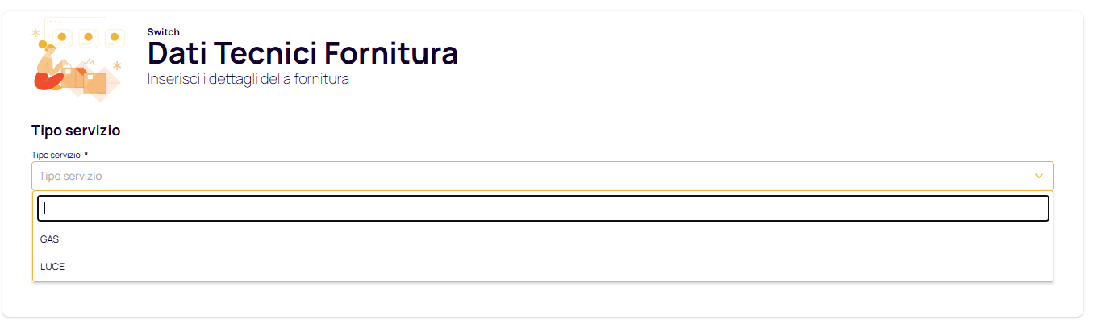
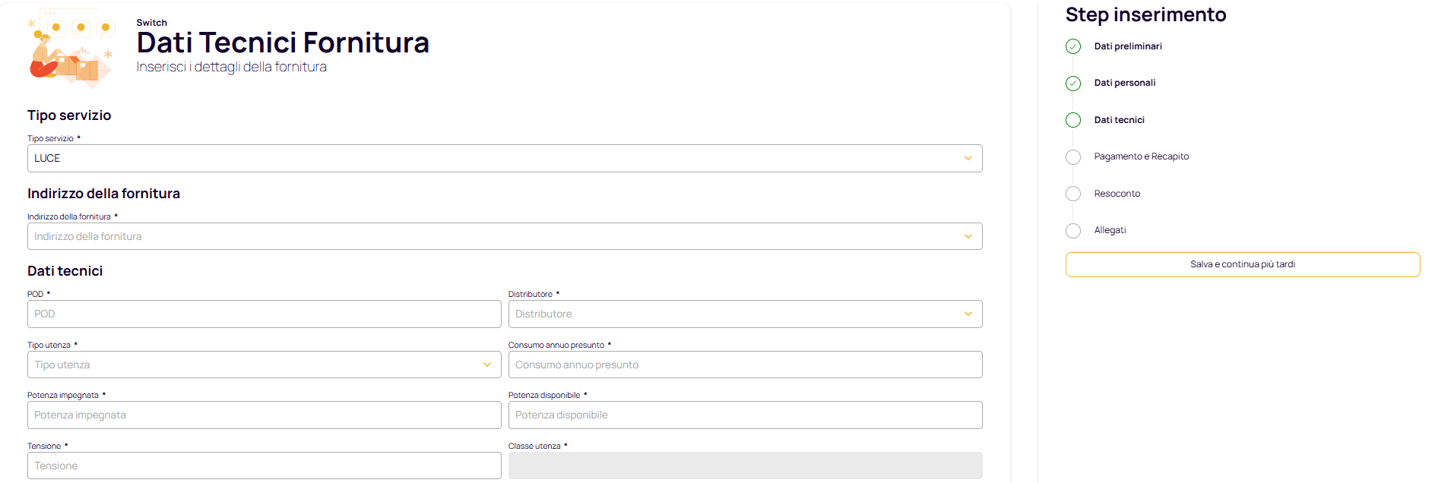
5.4. AGGIUNGI CONTRATTO_Dati tecnici Fornitura ENERGIA ELETTRICA
Tipo Servizio
Indicare i tipo di servizio che si vuole caricare, LUCE o GAS
Step inserimento
Riassunto dei vari step dedicati all’inserimento di ogni contratto.
Salva e continua più tardi
Dopo aver compilato le sezioni Dati preliminari e Dati personali ci sarà la possibilità tramite questo tasto di lasciare il caricamento in standby, creando così una bozza e terminarlo successivamente.
Indirizzo della fornitura
- Se uguale a quello di residenza/ sede legale indicare nel menu a tendina «indirizzo di residenza».
-Se diverso, cliccare Altro e scrivere l’indirizzo corretto nel campo «Cerca il tuo indirizzo».
Dati tecnici
POD → indicare il POD della fornitura, facendo attenzione che abbia 14 caratteri totali.
Distributore → indicare il distributore per il punto che si sta caricando.
Tipo Utenza → indicare l’utenza in base al cliente che si sta inserendo.
Consumo annuo presunto → indicare il consumo annuo del cliente, riportato in fattura per gli switch e una stima in base all’attività del cliente per subentri e pose.
Potenza impegnata/potenza disponibile → indicare la potenza impegnata del contatore, in automatico verrà compilata la potenza disponibile.
Tensione → riportare la tensione del contatore.
Classe utenza → verrà compilata in automatico in base alle informazioni inserite nel tipo utenza e nella potenza.

Slide 13
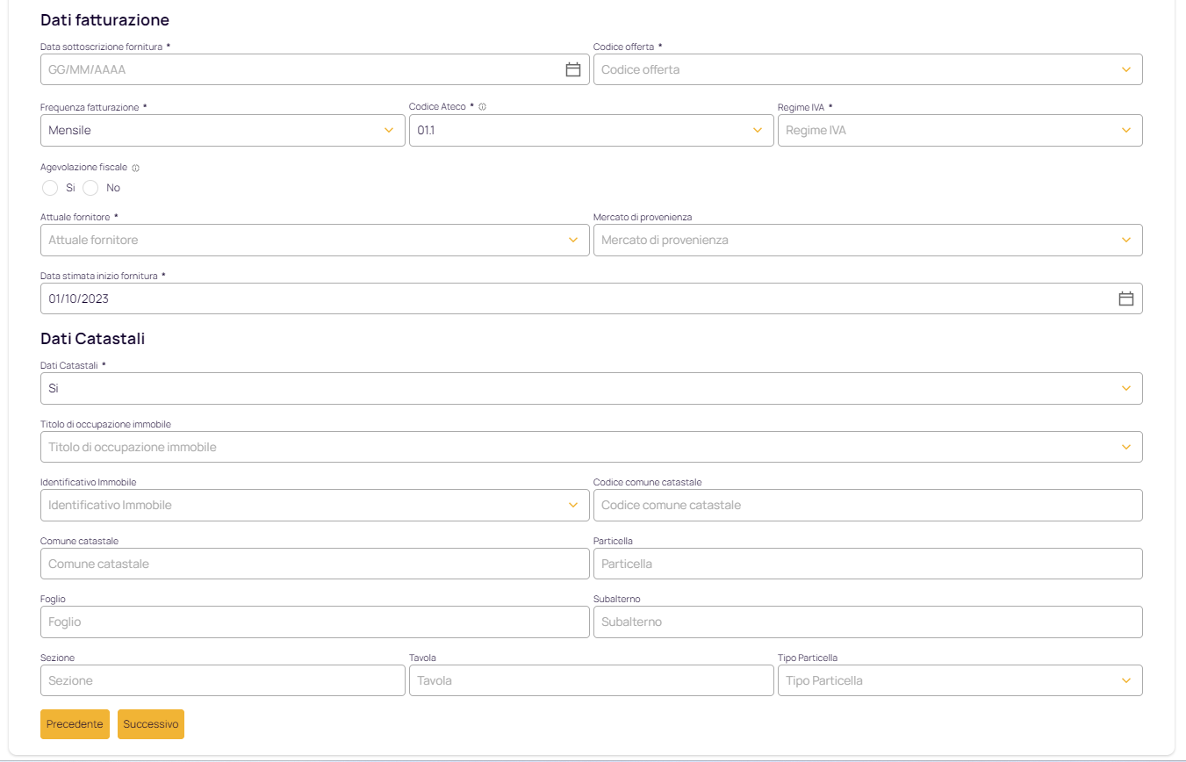
5.5. AGGIUNGI CONTRATTO_Dati tecnici Fornitura ENERGIA ELETTRICA
Dati fatturazione
Data sottoscrizione fornitura → per la firma manuale indicare la data di firma del contratto, per la firma digitale indicare il giorno di caricamento, tale data verrà aggiornata con la data effettiva di firma contratto.
Codice Offerta → indicare il codice della CTE sottoscritta dal cliente, riportato in alto a destra del documento.
Frequenza fatturazione → il campo è fisso a Mensile, di conseguenza il cliente verrà fatturato ogni mese.
Codice ATECO → indicare il codice ATECO di ogni singolo punto di fornitura.
Regime IVA → per il cliente domestico in base alla tipologia di utenza indicata esce il regime IVA associato, per quanto riguarda il cliente non domestico, ci sarà la possibilità di scegliere tra 10%, 22% e Esente.
Agevolazione fiscale → indicare «SI» in caso di presenza di agevolazione.
Attuale fornitore → indicare il fornitore dal menu a tendina, con cui è in fornitura il cliente.
Mercato di provenienza → indicare il mercato di provenienza dal menu a tendina, con cui è in fornitura il cliente.
Data stimata inizio fornitura → per le pratiche di switch la data presunta di inizio fornitura si compila in automatico, in base al giorno di caricamento della pratica. Per le pratiche di subentro, posa, voltura e switch con voltura, indicare la data di caricamento del contratto. La pratica seguirà il normale iter e si attiverà in base alle tempistiche di evasione del distributore.
Dati catastali
Indicare i Dati catastali della singola fornitura.
SI → se avete i dati catastali, selezionando SI, si presenteranno diversi campi dove indicare i vari dati (obbligatori per le pratiche di subentro e posa)
NO → se non presenti indicare NO e procedere con le pagine successive
Cliccare:
Successivo → per procedere alla schermata successiva
Precedente → per tornare alla sezione dei dati preliminari

Slide 14
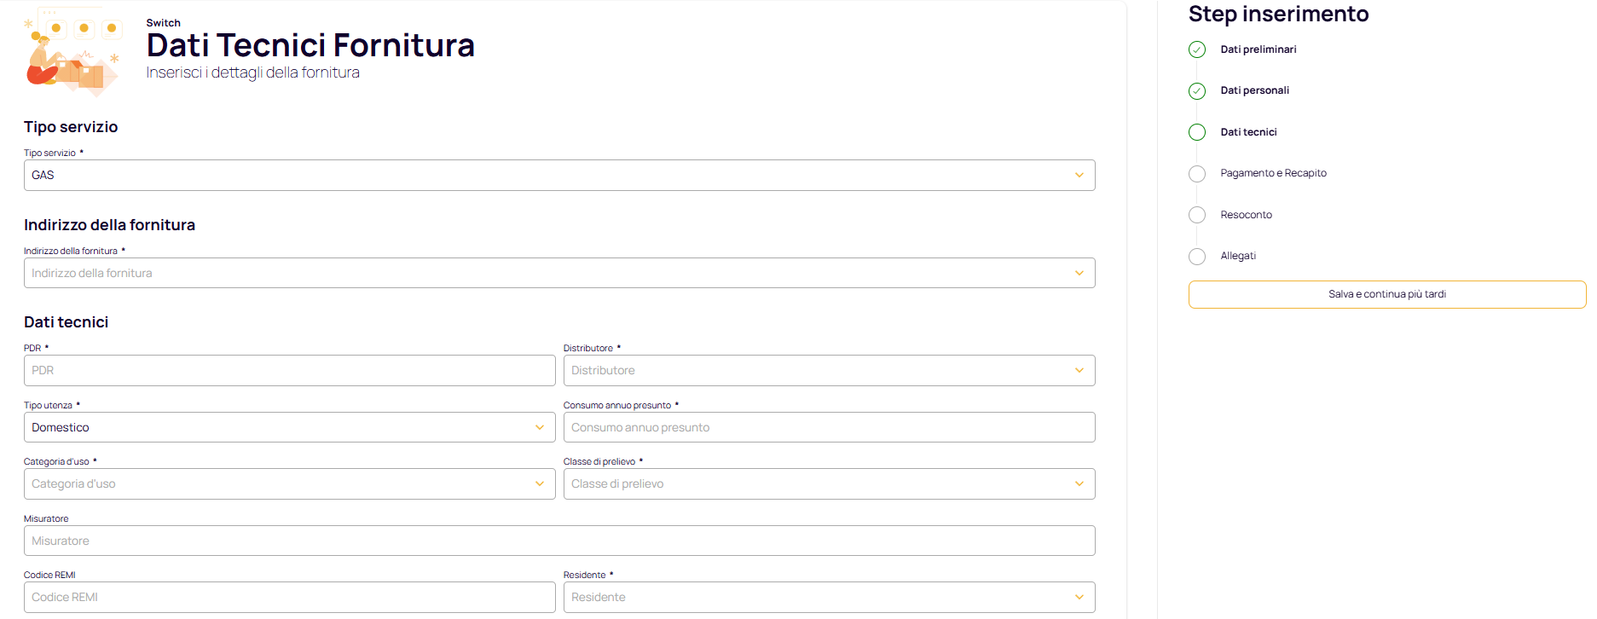
5.6. AGGIUNGI CONTRATTO_Dati tecnici Fornitura GAS NATURALE
Tipo Servizio
Indicare i tipo di servizio che si vuole caricare, LUCE o GAS
Step inserimento
Riassunto dei vari step dedicati all’inserimento di ogni contratto
Salva e continua più tardi
Dopo aver compilato le sezioni Dati preliminari e Dati personali ci sarà la possibilità tramite questo tasto di lasciare il caricamento in standby, creando così una bozza e terminarlo successivamente.
Indirizzo della fornitura
- Se uguale a quello di residenza/ sede legale indicare nel menu a tendina ‘indirizzo di residenza’.
-Se diverso, cliccare Altro e scrivere l’indirizzo corretto nel campo ‘Cerca il tuo indirizzo’
Dati tecnici
PDR → indicare il PDR della fornitura, facendo attenzione che abbia 14 caratteri totali
Distributore → indicare il distributore per il punto che si sta caricando
Tipo Utenza → indicare l’utenza in base al cliente che si sta inserendo
Consumo annuo presunto → indicare il consumo annuo del cliente, riportato in fattura per gli switch e una stima in base all’attività del cliente per subentri e pose
Categoria d’uso → indicare la categoria d’uso in base al cliente che si sta inserendo
Classe di prelievo → indicare tra 5,6 e 7 giorni la settimana
Misuratore→ indicare la matricola del contatore
Codice REMI → indicare il codice REMI associato al PDR

Slide 15
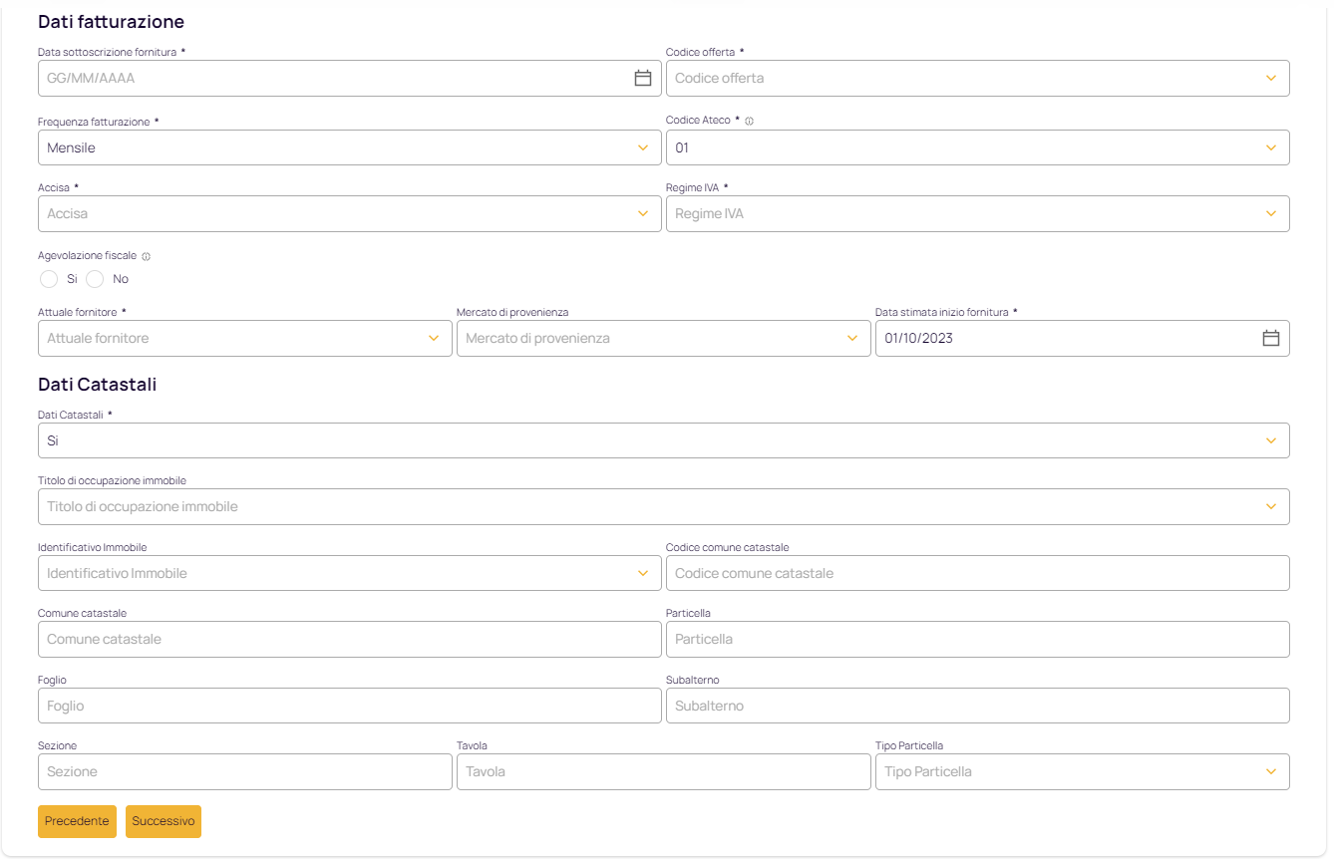
5.7. AGGIUNGI CONTRATTO_Dati tecnici Fornitura GAS NATURALE
Dati fatturazione
Data sottoscrizione fornitura → per la firma manuale indicare la data di firma del contratto, per la firma digitale indicare il giorno di caricamento, tale data verrà aggiornata con la data effettiva di firma contratto
Codice Offerta → indicare il codice della CTE sottoscritta dal cliente, riportato in alto a destra del documento
Frequenza fatturazione → il campo è fisso a Mensile, di conseguenza il cliente verrà fatturato ogni mese
Codice ATECO → indicare il codice ATECO di ogni singolo punto di fornitura
Accisa → per il cliente domestico, in base alla tipologia di utenza indicata, si compila il regime Accise associato, per quanto riguarda il cliente non domestico, ci sarà la possibilità di scegliere tra Piena, Agevolata, Parzialmente Agevolata, Ridotta, Esente e Autotrazione
Regime IVA → per il cliente domestico, in base alla tipologia di utenza indicata, si compila il regime IVA associato, per quanto riguarda il cliente non domestico, ci sarà la possibilità di scegliere tra 10%, 22% e Esente
Agevolazione fiscale → indicare SI in caso di presenza di agevolazione
Attuale fornitore → indicare il fornitore dal menu a tendina, con cui è in fornitura il cliente.
Mercato di provenienza → indicare il mercato di provenienza dal menu a tendina, con cui è in fornitura il cliente.
Data stimata inizio fornitura → per le pratiche di switch la data presunta di inizio fornitura si compila in automatico, in base al giorno di caricamento della pratica. Per le pratiche di subentro, posa, voltura e switch con voltura, indicare la data di caricamento del contratto. La pratica seguirà il normale iter e si attiverà in base alle tempistiche di evasione del distributore.
Dati catastali
Indicare i Dati catastali della singola fornitura.
SI → se avete i dati catastali, selezionando SI, si presenteranno diversi campi dove indicare i vari dati (obbligatori per le pratiche di subentro e posa)
NO → se non presenti indicare NO e procedere con le pagine successive
Cliccare:
Successivo → per procedere alla schermata successiva
Precedente → per tornare alla sezione dei dati preliminari

Slide 16
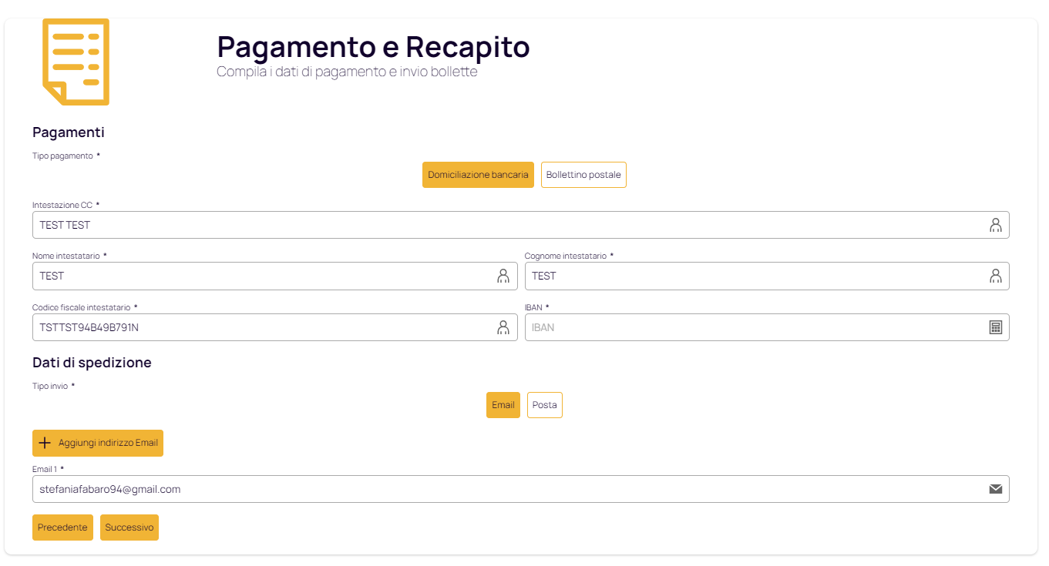

5.8. AGGIUNGI CONTRATTO_Dati di pagamenti e Invio
Pagamenti
Indicare la modalità di pagamento scelta dal cliente:
Domiciliazione bancaria → se il cliente vuole pagare con IBAN, i campi dell’intestazione CC, nome e cognome intestatario si precompilano con i dati del cliente, indicare infine IBAN associato al cliente
Bollettino Postale → se il cliente vuole pagare tramite bollettino postale, flaggare la casella corrispondente
Dati di spedizione
Indicare la modalità di invio fattura scelta dal cliente:
- Email → se il cliente vuole ricevere la fattura via mail, cliccare sul tasto Email, il campo si precompila con l’indirizzo riportato nei dati di contatto, nel caso sia differente andare a modificare il dato. C’è la possibilità di inserire tramite il tasto ‘Aggiungi indirizzo Email’ un secondo indirizzo dove inviare le fatture
- Posta → se il cliente vuole ricevere la fattura tramite posta ordinaria, cliccare il tasto Posta, andando a compilare l’indirizzo di spedizione, che può essere scelto tra indirizzo di residenza, indirizzo della fornitura o altro
Cliccare:
Successivo → per procedere alla schermata successiva
Precedente → per tornare alla sezione dei dati preliminari
Dopo questa sezione e dopo aver cliccato il tasto Successivo, apparirà una sezione di riepilogo dei dati che sono stati appena inseriti, nel caso in cui tutti i dati siano corretti, potete cliccare il tasto Salva per caricare il contratto.
Nel caso in cui ci siano dei dati da modificare, tramite il tasto precedente avete la possibilità di tornare alle schermate precedenti e modificare i dati errati.

Slide 17
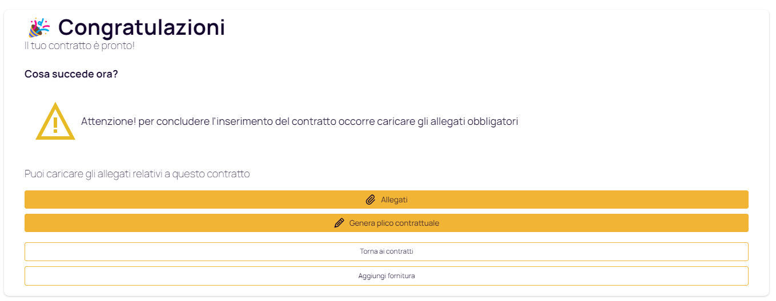
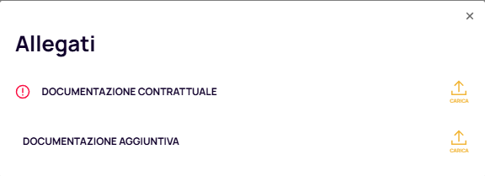
5.9. AGGIUNGI CONTRATTO_Allegati e Aggiungi fornitura
Allegati
Tramite questo tasto ci sarà la possibilità di caricare gli allegati per ogni singolo contratto.
In base alla tipologia del cliente apparirà l’elenco degli allegati obbligatori e addizionali necessari per procedere alla lavorazione di ogni singola pratica.
Il simbolo indica gli allegati obbligatori.
Per quanto riguarda i contratti con firma manuale, non appena sarà inserito l’allegato completo e obbligatorio e cliccato il tasto Salva, lo stato del contratto passerà da ‘Da firmare’ a ‘Firmato’ ed inizieranno gli step successivi.
Per quanto riguarda i contratti con firma digitale, dopo aver inserito gli allegati obbligatori e salvato i cambiamenti, apparirà il tasto per procedere all’invio per la firma digitale.
Aggiungi fornitura
Tramite il tasto aggiungi fornitura si termina il caricamento di tutti i punti.
In caso di contratto singolo tale campo non apparirà.
In caso nei dati preliminari, sia stato indicato come categoria contrattuale, multi-servizio o multi-sito, ci sarà tale tasto fino al termine di caricamento di tutti i punti.
Cliccando il tasto aggiungi fornitura si ripresenta la schermata dei dati tecnici, dove si andrà a scegliere Luce o Gas così da caricare la totalità dei punti
Torna ai contratti
Tramite questo tasto si torna alla schermata iniziale di Energy Deal dove sono presenti tutti i contratti da voi caricati.
Genera plico contrattuale
Tramite questo tasto si può generare il plico da far firmare al cliente comprensivo della CTE che è stata indicata nel processo di caricamento

Slide 18
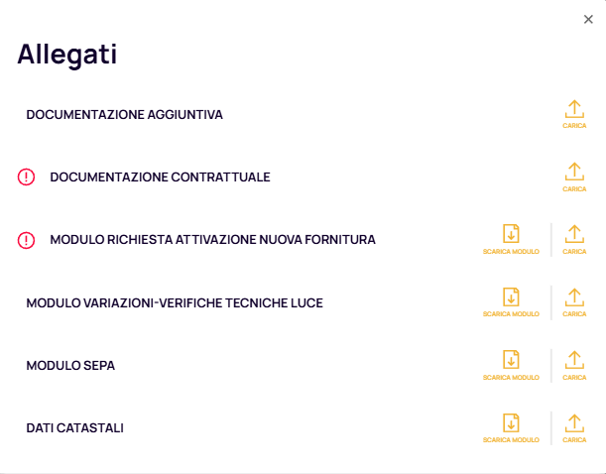
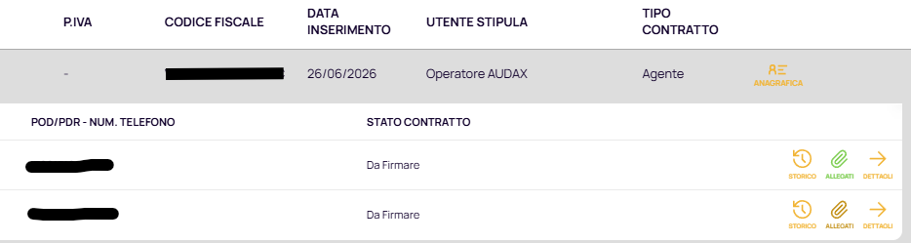
5.10.a AGGIUNGI CONTRATTO_Compilazione Moduli aggiuntivi firma OTP
Allegati Aggiuntivi in caso di OTP
Tramite il tasto SCARICA MODULO , sarà possibile scaricare il modulo precompilato in base alla tipologia di pratica sottoscritta:
- VOLTURA / SWITCH CON VOLTURA, modulo voltura e modulo titolo possesso immobile;
- SUBENTRO , modulo richiesta attivazione nuova fornitura ( in base alla tipologia di pratica anche modulo variazioni/verifiche tecniche luce/gas);
- POSA , modulo richiesta attivazione nuova fornitura , preventivo di spesa, ( in base alla tipologia di pratica anche modulo variazioni/verifiche tecniche luce/gas);
Una volta scaricato, sarà necessario visualizzarlo, aggiungere i dati richiesti non ancora presenti, salvarlo e riallegarlo , tramite il pulsante CARICA.
Step
Caricamento contratto
Inserimento documentazione contrattuale Obbligatoria (documento cliente, visura, fatture, etc..)
Scarica modulo necessario in base alla tipologia di pratica
Compilazione del modulo precompilato aggiungendo dati specifici o flag richiesti
Procedere al Salvataggio
Caricamento del modulo completo cliccando il tasto carica
Aggiungi fornitura nel caso fosse mulsito e/o multiservizio
Ripetere il passaggio della compilazione del modulo aggiuntivo per ulteriori punti di fornitura ( andrà fatto per ogni punto specifico)
Cliccare tasto «Firma differita». I moduli si accoderanno alla restante documentazione Contrattuale
Mulsito/Multiservizio
In caso di Mulsito e/o Multeservizio , il passaggio relativo al dover allegare la documentazione aggiuntiva dovrà essere effettuato su ogni punti di fornitura, in quanto il modulo scaricato è specifico per ogni singolo POD/PDR caricato.

Slide 19
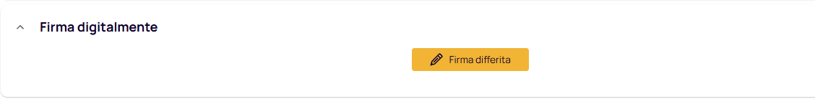
5.10.b AGGIUNGI CONTRATTO_Compilazione Moduli aggiuntivi OTP e Firma differita
Frima differita
Una volta allegato la documentazione contrattuale e i moduli aggiuntivi in base alla tipologia di richiesta, apparirà nella Firma digitalmente , il tasto Firma differita, necessario per avviare il procedimento di firma del contratto.
Effettuato questo passaggio sarà possibile visualizzare che lo stato del contratto passerà da «Da firmare» a « Attesa firma».
Il cliente riceverà tramite mail il link per effettuare la firma del Contratto e visualizzerà l’intero Plico Contrattuale, comprensivo di tutti i Moduli aggiuntivi che saranno preseti in coda al Plico.

Slide 20
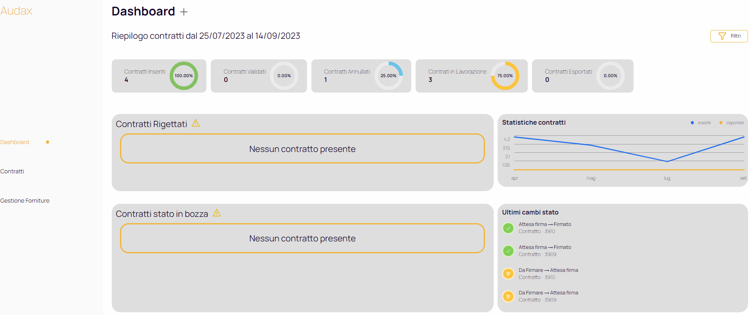
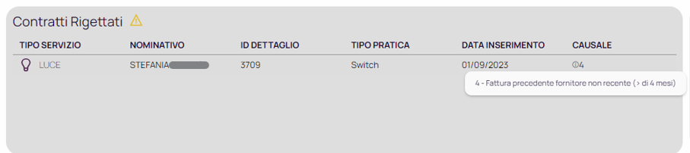
6.1. DASHBOARD
1
2
3
Causale
In questa sezione avrete la possibilità, andando sopra con il cursore, di vedere il motivo di blocco della pratica.
4
5
3
Il terzo Widget è rappresentato con un Grafico che permette di monitorare l’andamento dei Contratti inseriti ed esportati dal Portale.
1
Il primo Widget permette di analizzare e verificare tutti i Contratti che vengono inseriti a Portale, in relazione ai vari Status del Contratto:
Contratti Inseriti: verranno quantificati tutti i Contratti caricati a portale.
Contratti Validati: verranno quantificati tutti i Contratti che si trovano nello Status <Validato BackOffice>.
Contratti Annullati: verranno quantificati tutti i Contratti che si trovano nello Status <Annullato>.
Contratti in Lavorazione: verranno quantificati i Contratti in pendenza di Gestione.
Contratti esportati: verranno quantificati i Contratti esportati.
2
Il secondo Widget permette di verificare quali sono i Contratti che sono nello Status «Rigettato Backoffice» .
Questo Widget dovrà essere utilizzato per il processo di recupero dei Contratti. Cliccando su ogni singolo punto, il sistema ti riporta in automatico al contratto in oggetto.
Si aprirà la sezione Dettagli di ogni singolo contratto in cui si potrà andare a gestire lo sblocco.
La gestione dei contratti rigettati verrà spiegata nella slide successiva.
4
Il quarto Widget permette di verificare tutti i Contratti che si trovano nello Status «Bozza».
5
Il quinto Widget fornisce il dettaglio degli ultimi cambi di Stato che vengono effettuati per i codici Contratto indicati.

Slide 21
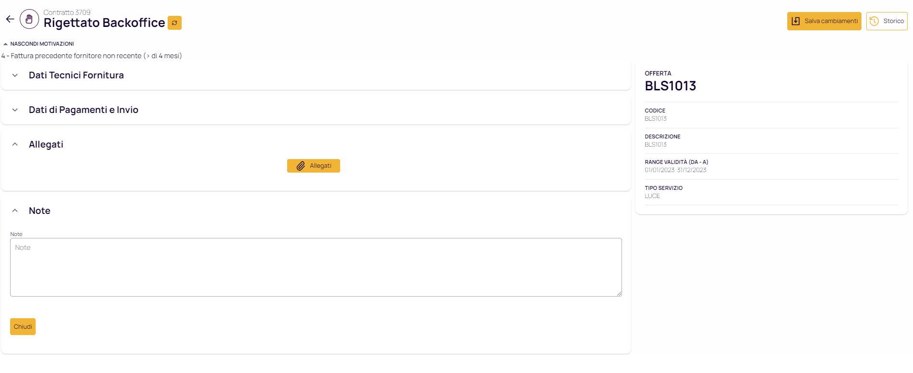
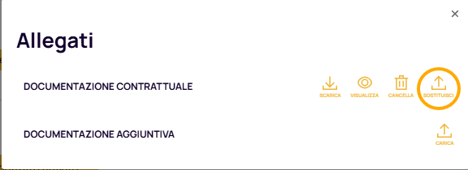

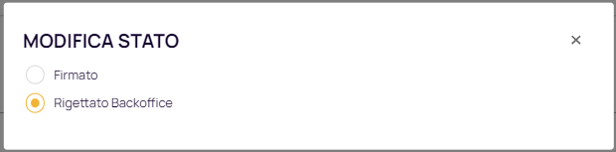
6.1. DASHBOARD_Contratti Rigettati
Salva Cambiamenti
Dopo aver allegato i documenti corretti o indicato lo sblocco nel campo note e aver passato il contratto dallo stato Rigettato Backoffice a Firmato, per salvare tutte le modifiche cliccare il tasto Salva Cambiamenti. Uscirà un pop-up di avvenuta modifica.
Allegati
Tramite questa sezione si potrà andare a sostituire l’allegato oggetto del blocco.
Nel caso in cui ci sia il problema su più documenti, servirà tramite il tasto Sostituisci, modificare ciascun allegato.
Tramite il tasto Salva in fondo si caricherà il nuovo allegato.
Tasto
Dopo aver modificato gli allegati o aver inserito l’informazione tramite il campo note, con questo tasto bisognerà modificare lo stato del contratto da Rigettato Backoffice a Firmato.
Con tale modifica il reparto validazione andrà a ri-gestire il punto.
Note
Tramite questa sezione c’è la possibilità di lasciare un commento in merito al contratto.
Di conseguenza per qualsiasi blocco che ha un problema diverso dall’allegato, tramite questa nota si può effettuare lo sblocco.
ES: comunicare l’appuntamento per una check call, confermare eventuali dati di contatto/dati tecnici (es. indirizzo di residenza/fornitura), confermare consumo annuo del cliente.

Slide 22
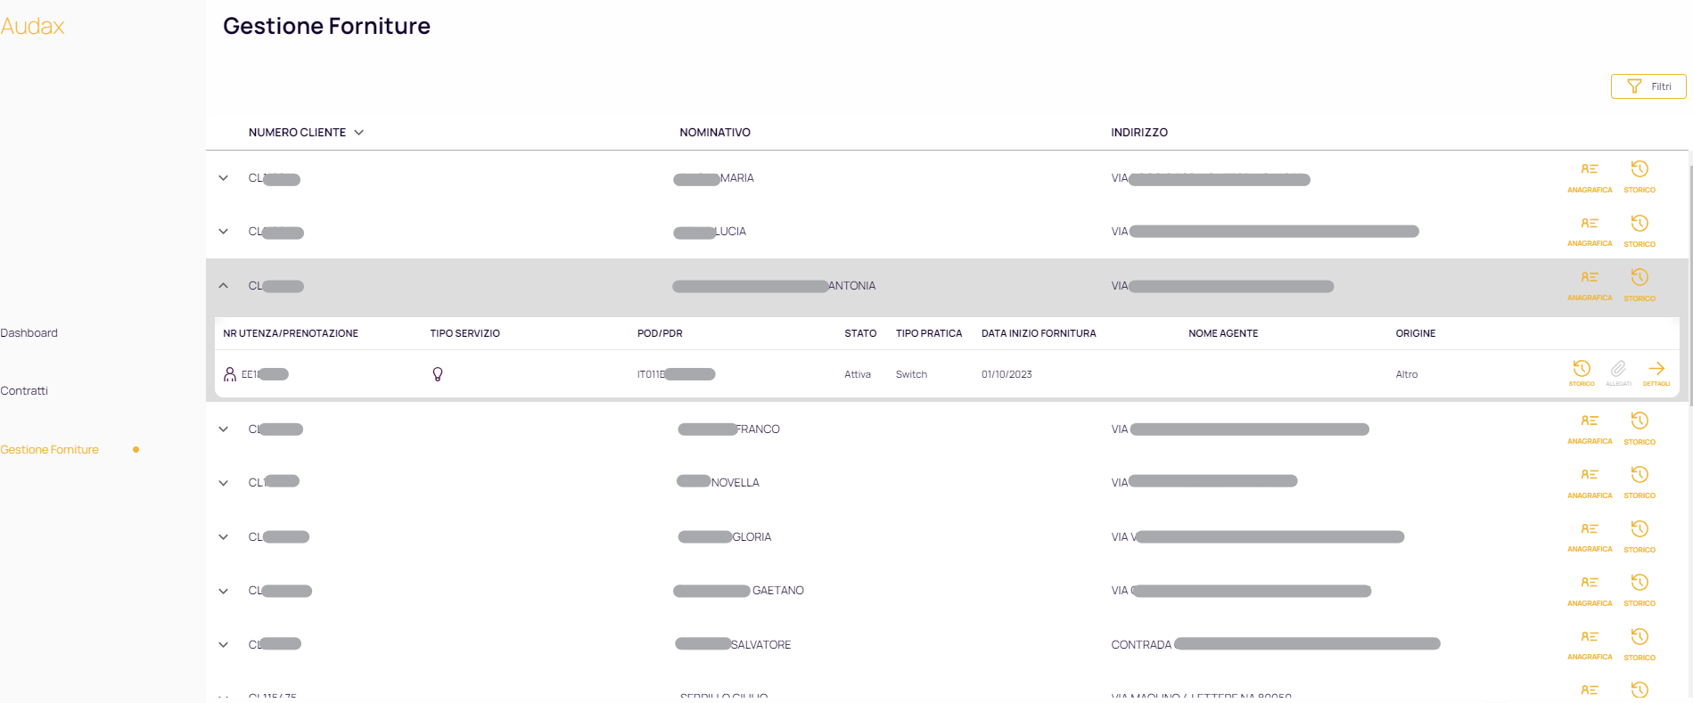
7. GESTIONE FORNITURE
Filtri
Tramite questo campo avrete la possibilità di applicare qualsiasi filtro per cercare uno o più contratti
Cliccando sulla riga del cliente avrete la possibilità di verificare lo stato del punto e l’eventuale data di inizio fornitura.
Avrete inoltre la possibilità di verificare se un punto si sta attivando o se invece è stato annullato per motivazioni tecniche legate al SII/DL.
Qui potrete trovare l’elenco dei soli Contratti/Clienti che sono stati validati positivamente in precedenza.

Slide 23
Grazie per l’attenzione
www.audaxrenewables.it

